Slide 1
说一下对组件化的理解
组件的封装
组件的复用

Slide 2
组件的封装
视图
数据
变化逻辑（数据驱动视图变化）

Slide 3
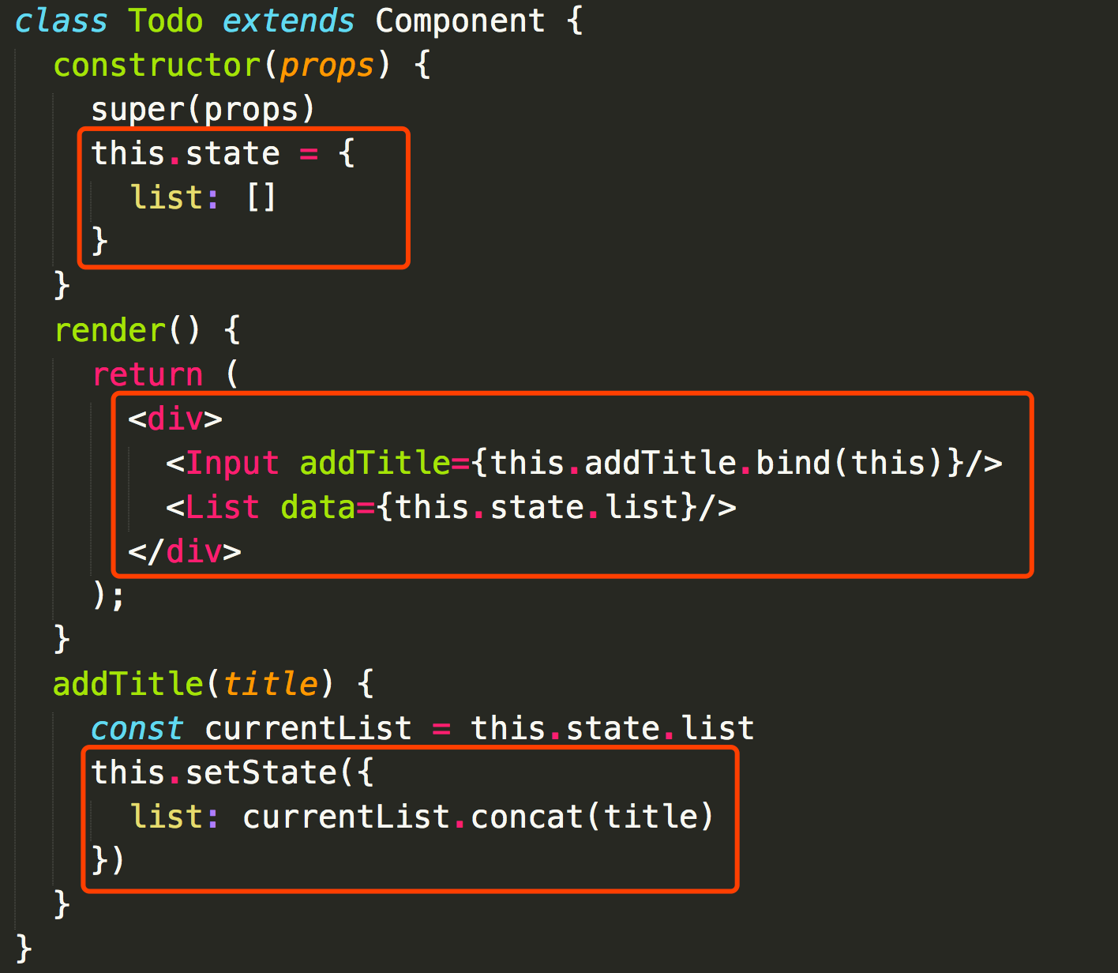
组件的封装

Slide 4
看示例

Slide 5
组件的复用
props 传递
复用

Slide 6
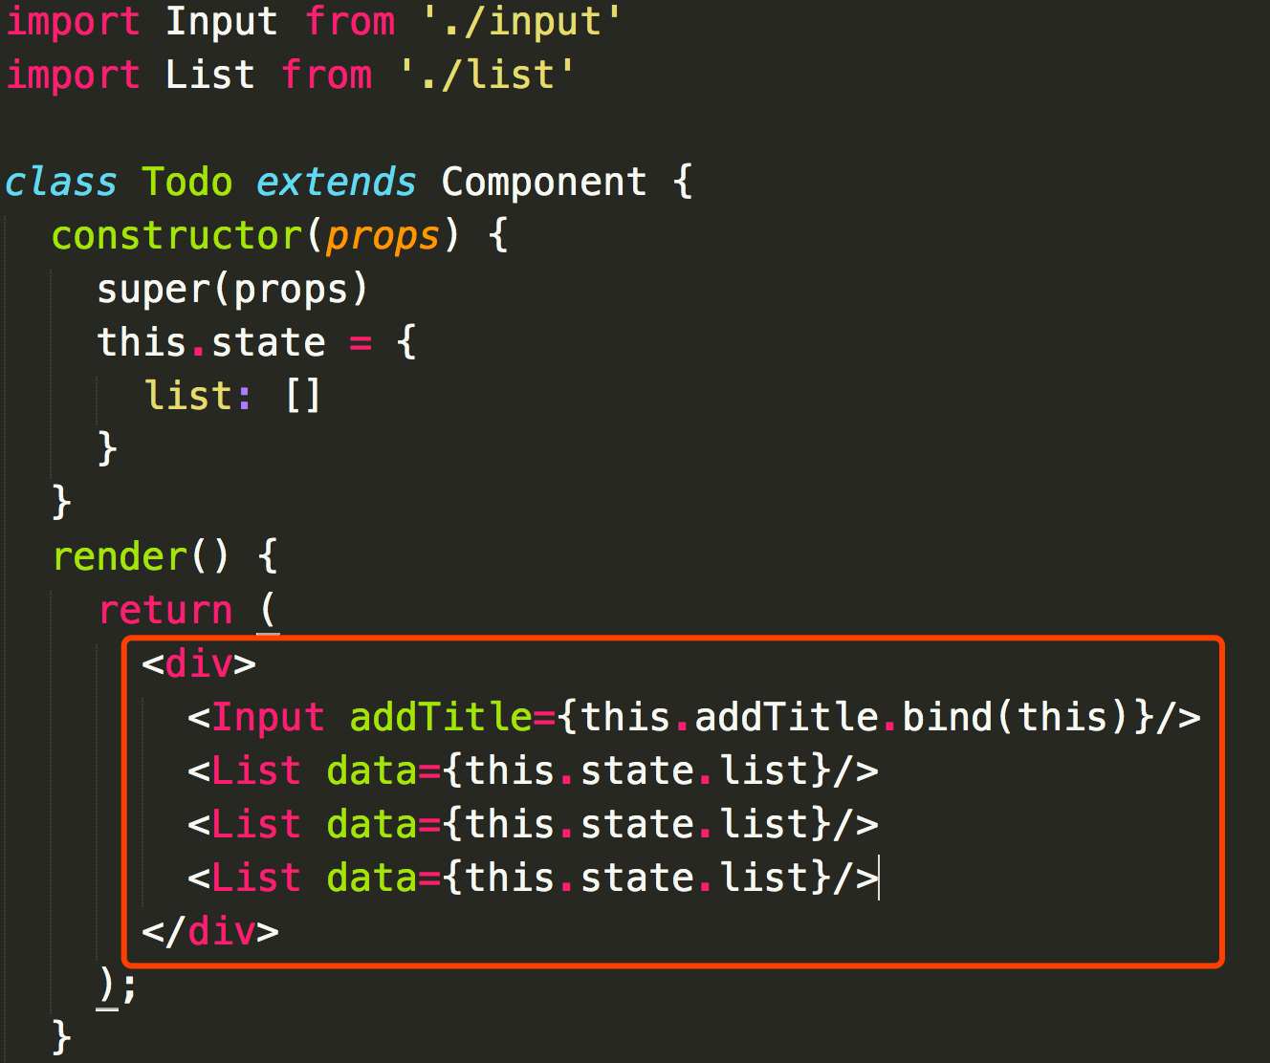
组件的复用

Slide 7
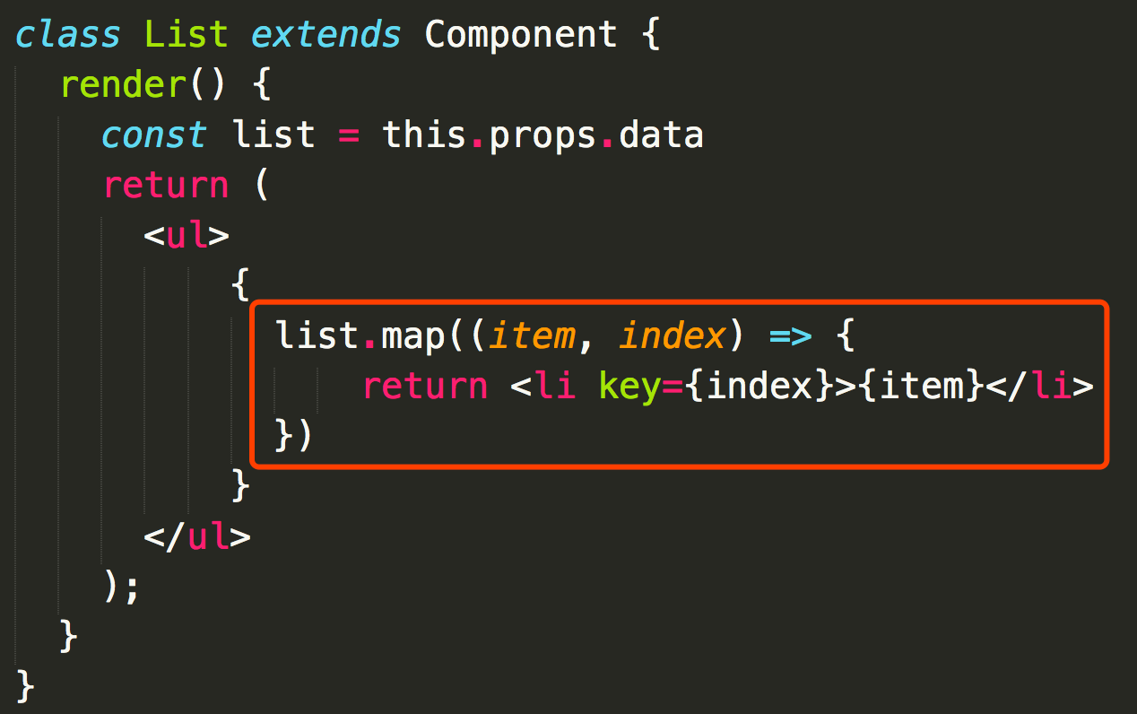
组件的复用

Slide 8
演示组件的复用

Slide 9
问题解答
组件的封装：封装视图、数据、变化逻辑
组件的复用：props 传递、复用

